Slide 1
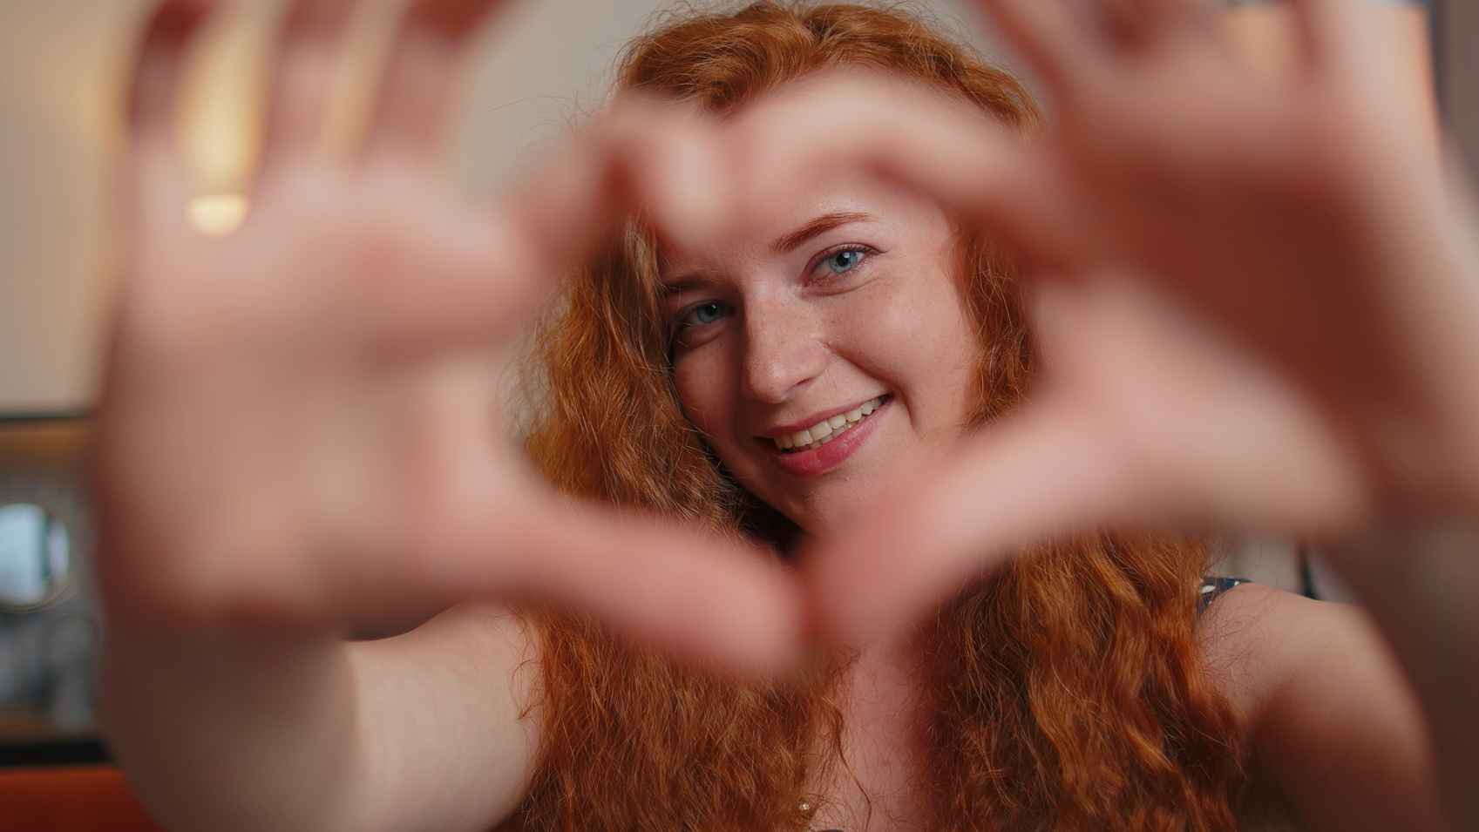

к себе и своему телу!
это о любви
Notes:
https://suno.com/playlist/72df20d0-d30d-4e83-8638-17a274864638

Slide 2


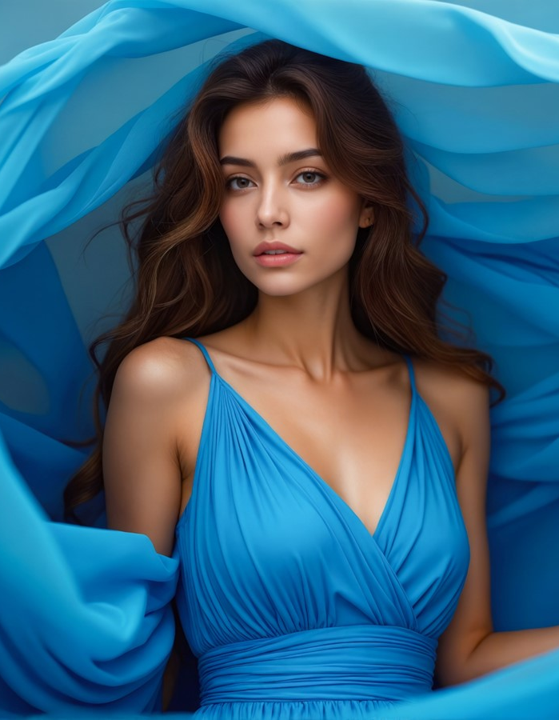

ЛОГОТИП
Логотип отражает ценности бренда:
Любовь к себе и своему телу
Мягкие очертания сердца передают комфорт и умиротворение, а синий цвет вызывает чувство спокойствия и гармонии.
Маджентовая лента добавляет динамичности, подчеркивая свободу самовыражения.

Slide 3
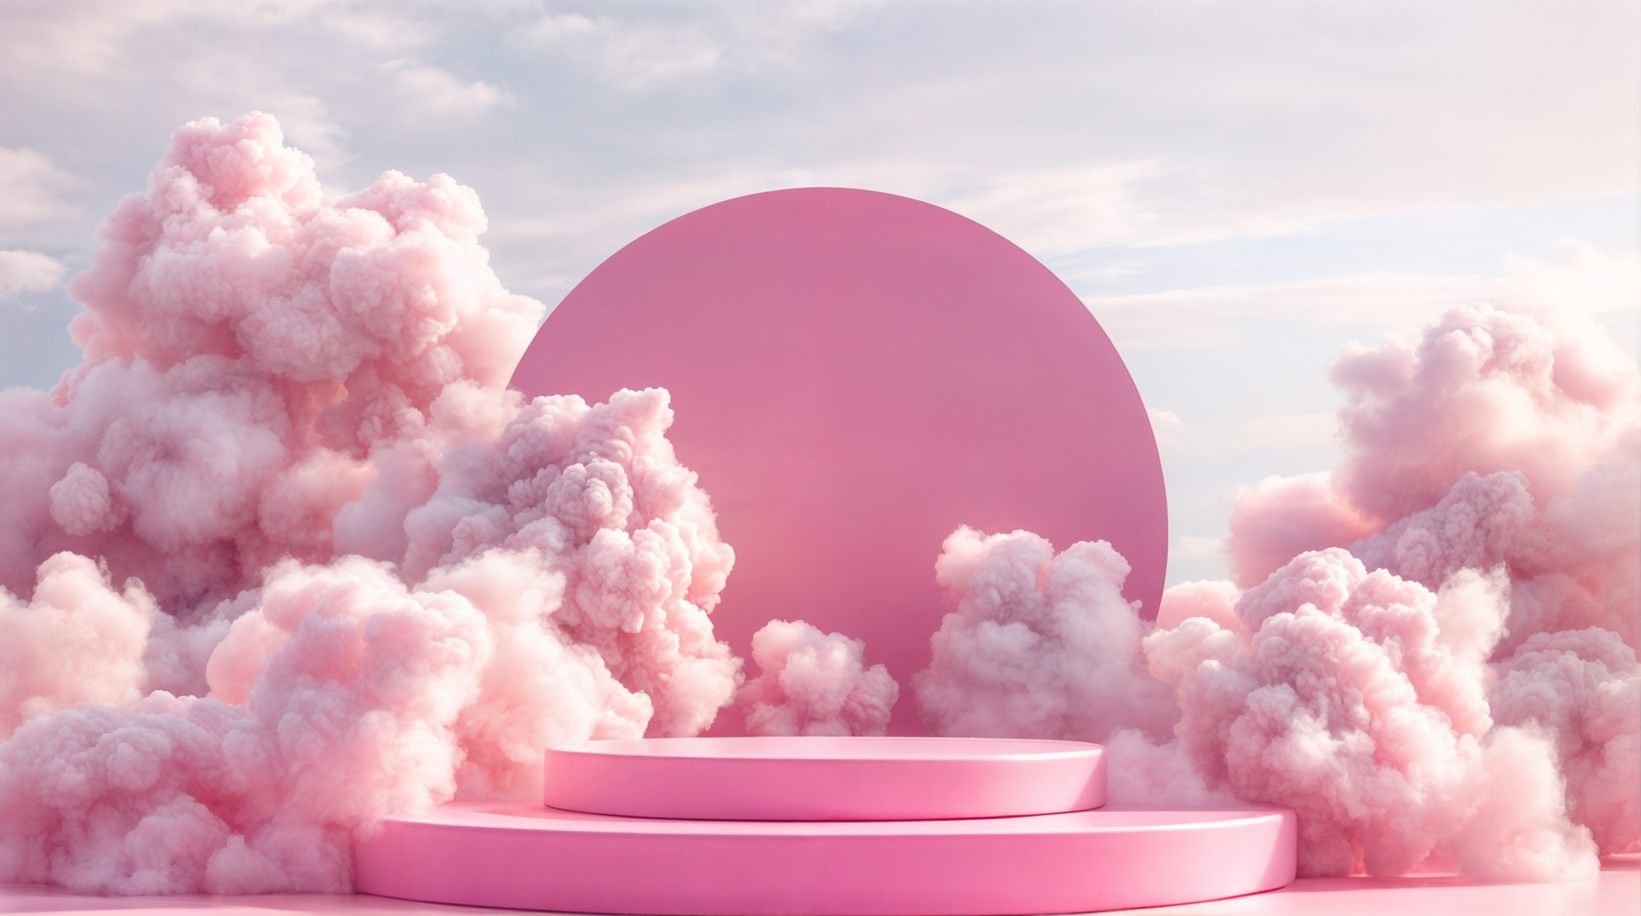
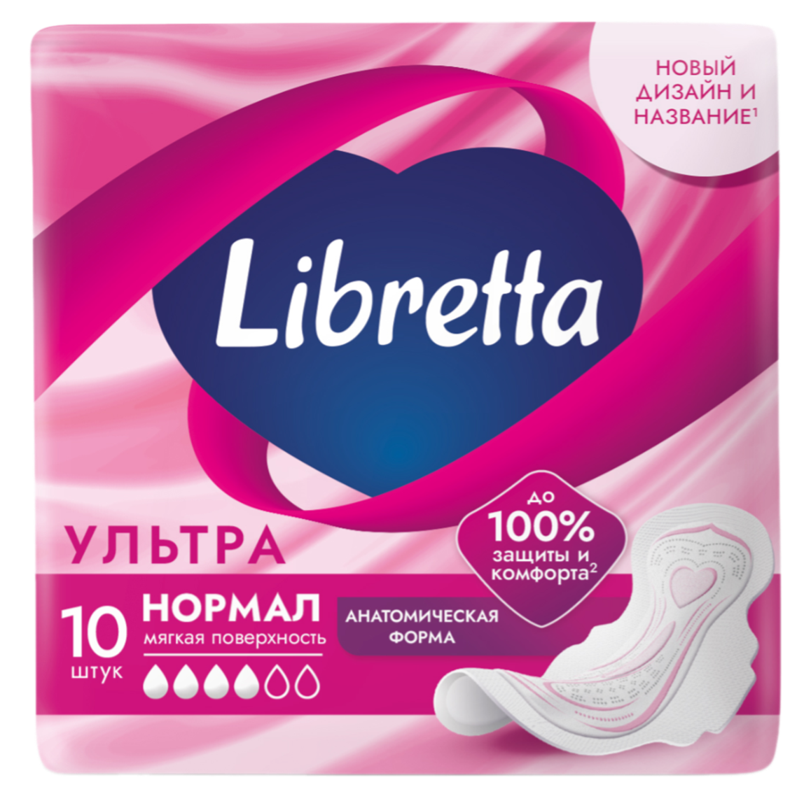
НОРМАЛ
ультра
Лента, обрамляющая лого
Преемственность
Изображение ленты выиграло у других аналогичных элементов
Подсвечиваем, что Libretta преемник любимого всеми Либресс
Ключевые элементы
Визуал линейки и кол-во штук нравятся больше, чем на текущем дизайне Либресс
Клейм, которому доверяют
93% пользователей из широкой аудитории считают, что клейм соответствует продукту
Уровень впитываемости
90% считают, что дизайн успешно транслирует уровень впитываемости
Источник:
Ипсос. Тест дизайнов для марки Libretta. Октябрь 2024.
Human Nature.Тестирование клеймов для прокладок Либресс/Libretta Ультра. Декабрь 2024.

Slide 4
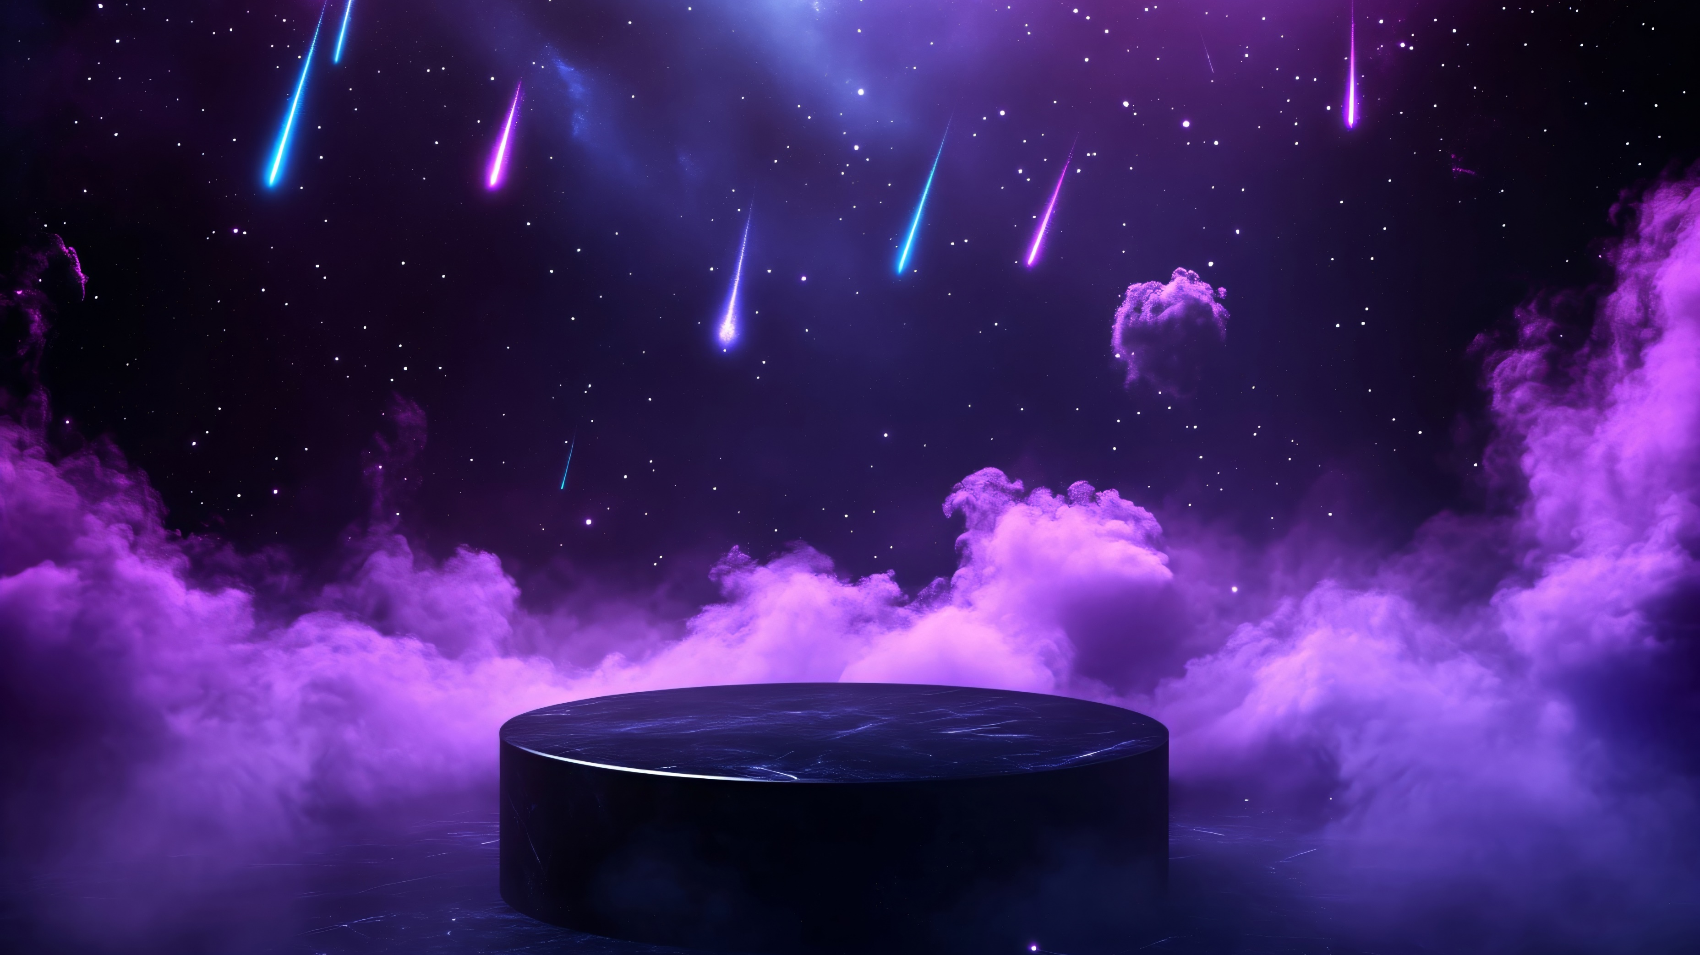
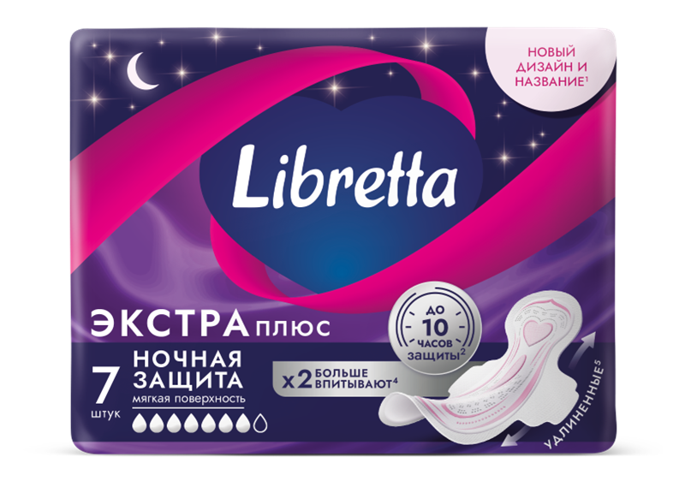
НОЧНАЯ ЗАЩИТА
экстра плюс
Элементы ночи
Месяц и звёзды, чтобы
покупатель быстро считал,
что прокладка ночная
Высокая впитываемость
Тёмный фиолетовый оттенок, чтобы покупатель легко считал высокую впитываемость прокладки
Клейм, которому доверяют
100% пользователей из широкой аудитории считают, что клейм соответствует продукту
Источник:
Ипсос. Тест дизайнов для марки Libretta. Октябрь 2024.
Human Nature.Тестирование клейма для ночных прокладок Либресс / Libretta. Февраль 2025.

Slide 5
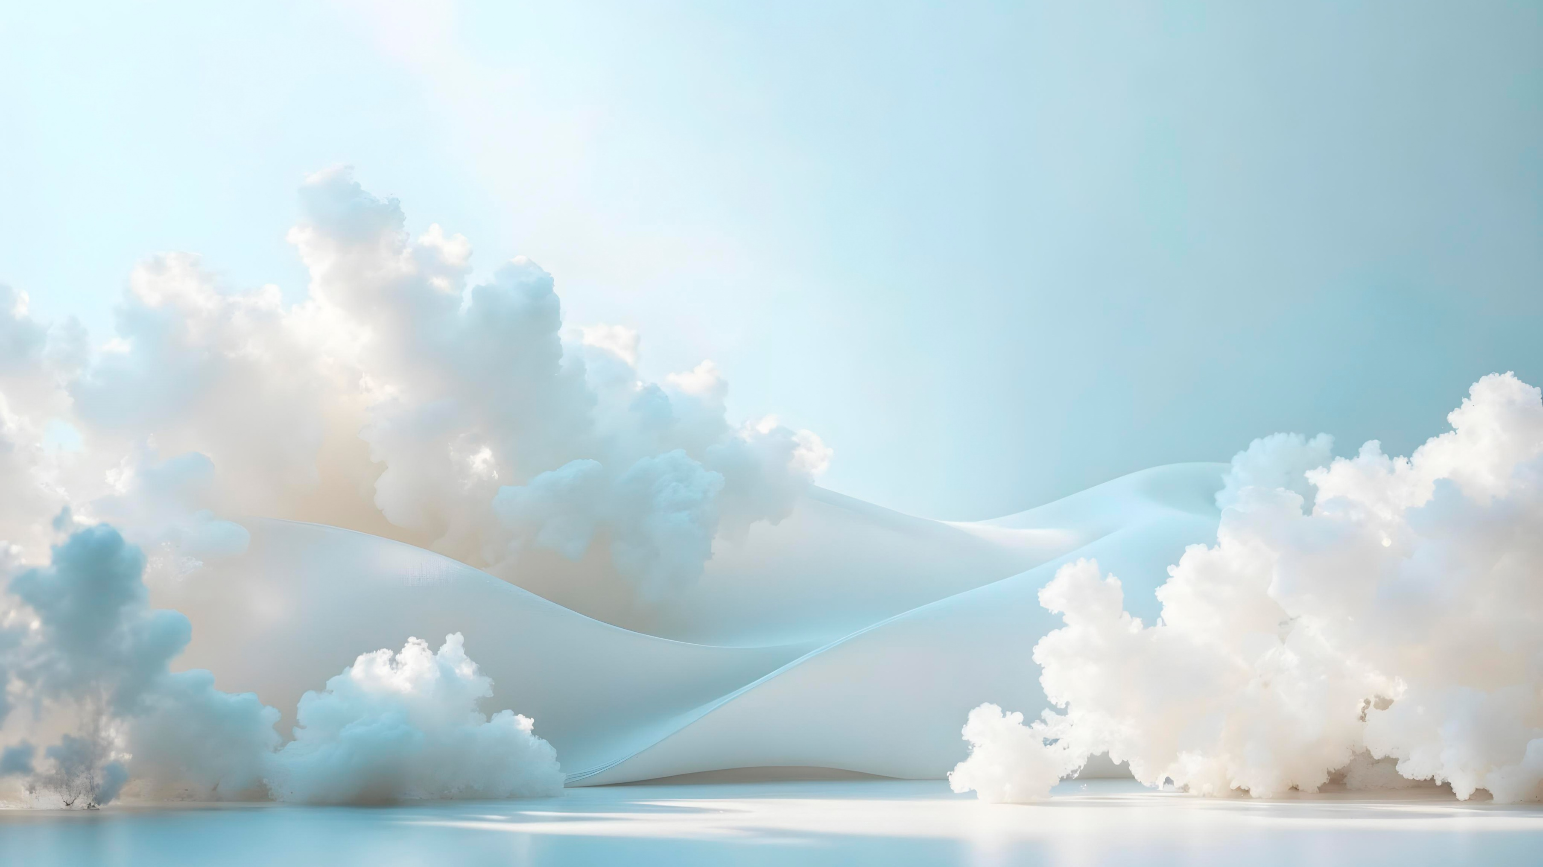
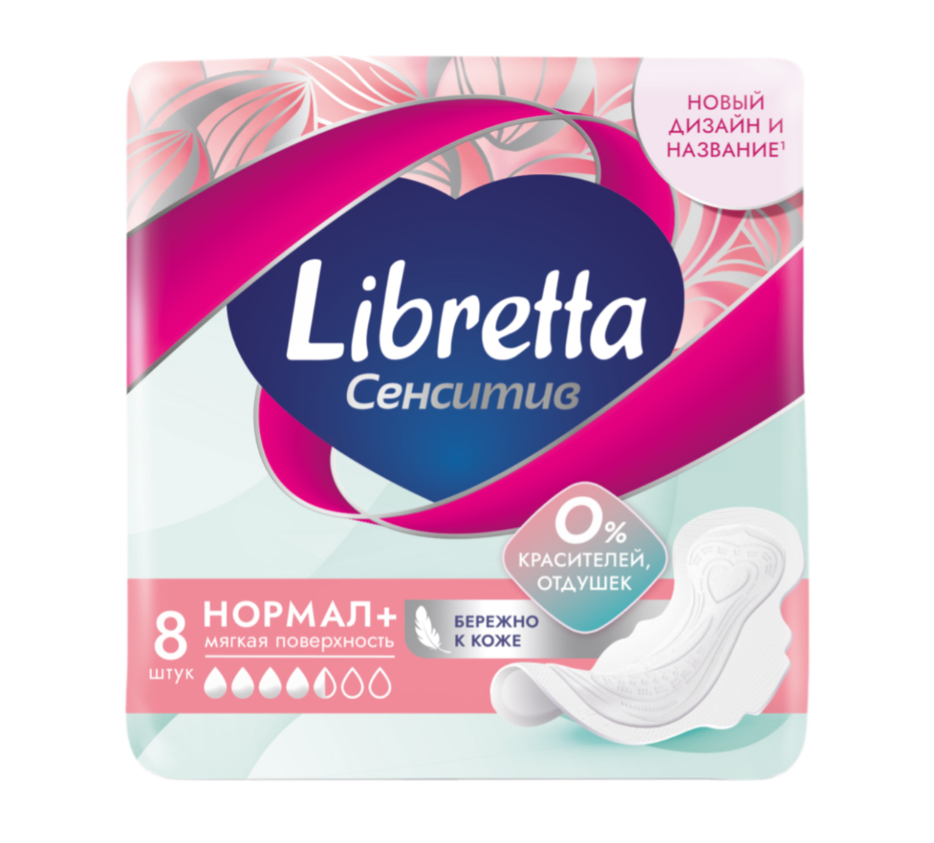
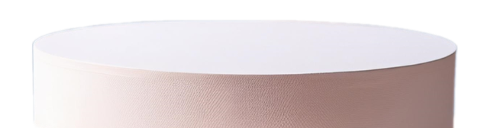
СЕНСИТИВ
премиум линейка
Премиальность линейки
Элементы серебряного цвета
для того, чтобы донести премиальность продукта
Дифференциация линейки
Более нежные цвета для дифференциации от линейки Ультра
Название линейки вписано в лого для привлечения внимания
Без красителей и отдушек
Визуально выделяем ключевое отличие линейки
Источник: Ипсос. Тест дизайнов для марки Libretta. Октябрь 2024.

Slide 6
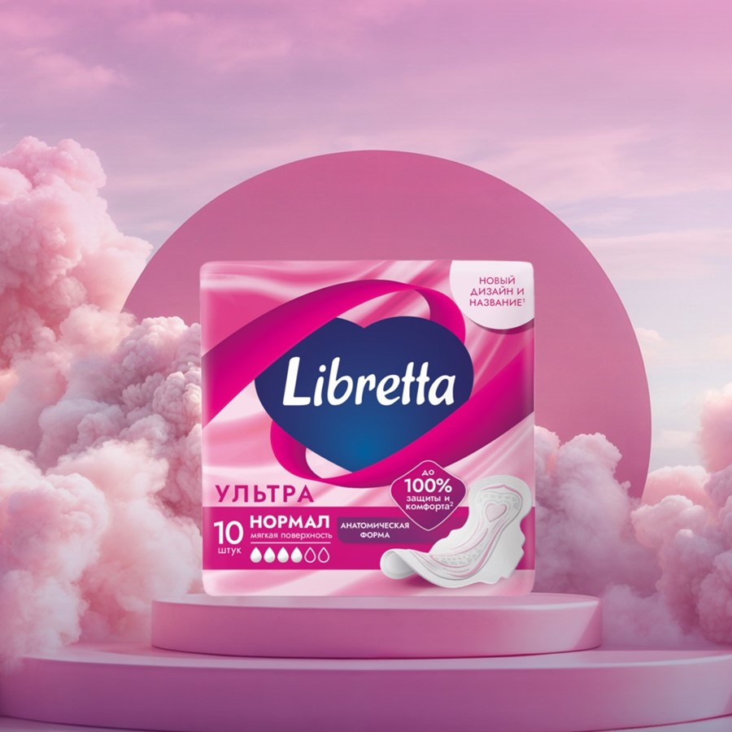
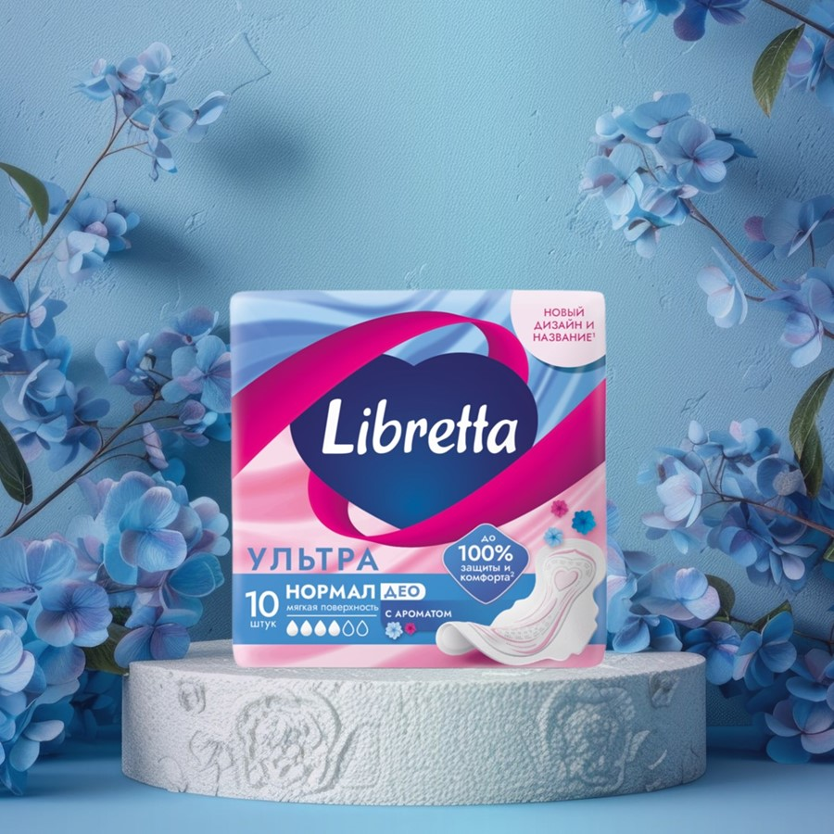
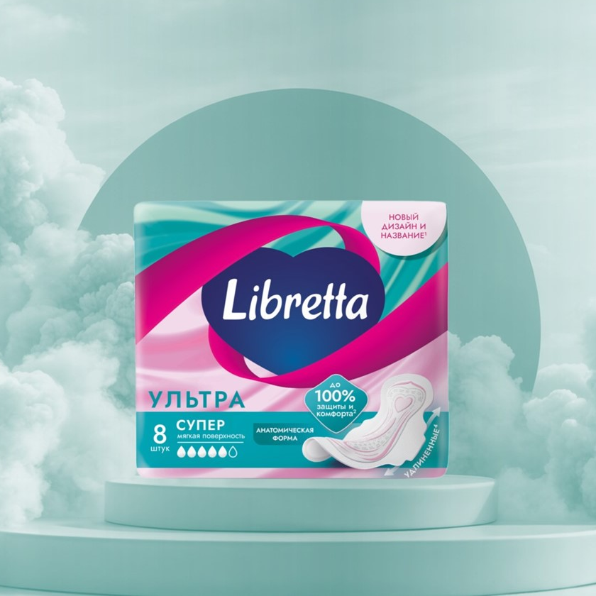
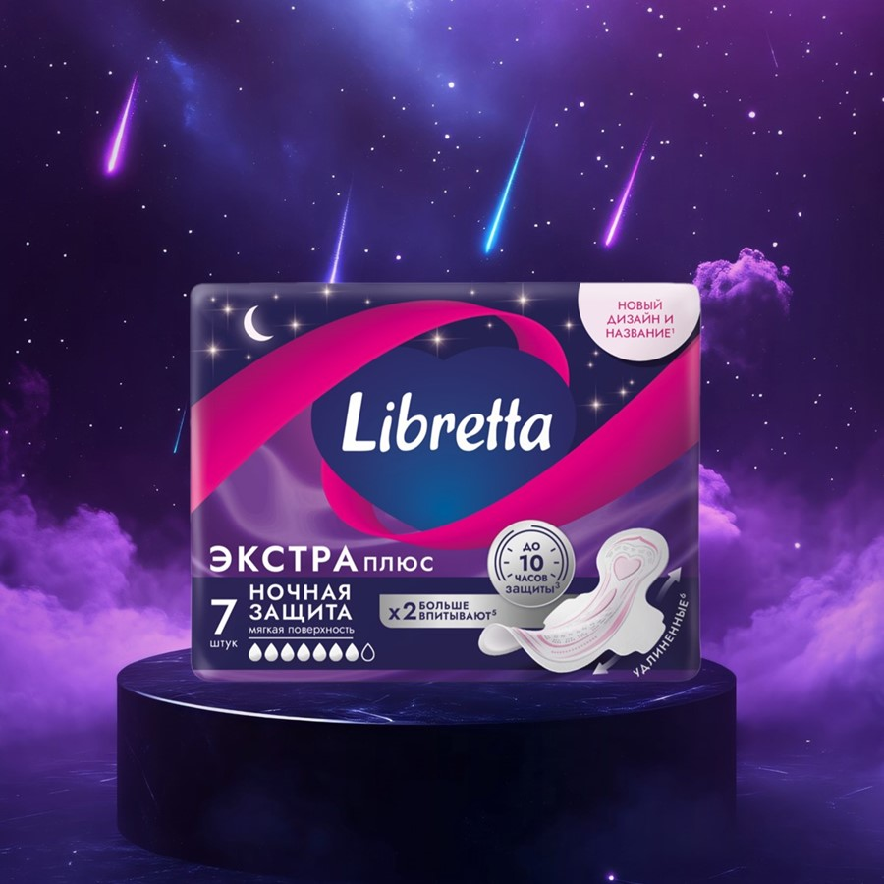
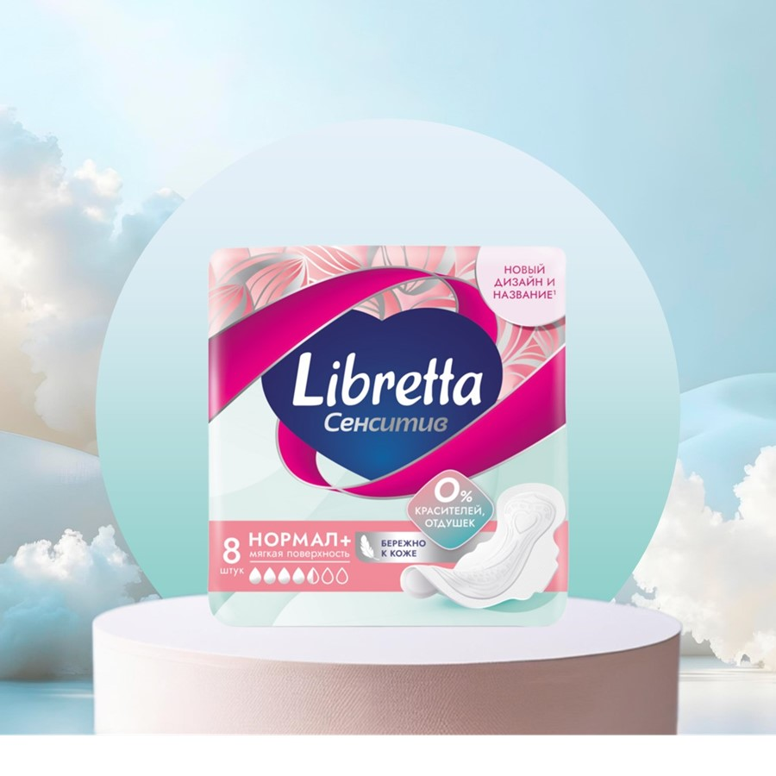
АССОРТИМЕНТ
личная гигиена
НОЧНАЯ ЗАЩИТА
НОРМАЛ
НОРМАЛ ДЕО
СУПЕР
СЕНСИТИВ
До 100% защиты и комфорта
С нежным цветочным ароматом
Для интенсивных выделений, удлиненные
Для полноценной защиты на всю ночь
0% красителей и отдушек для чувствительной кожи

